Slide 1


TỔNG LIÊN ĐOÀN LAO ĐỘNG VIỆT NAM
TRƯỜNG ĐẠI HỌC TÔN ĐỨC THẮNG
ỨNG DỤNG PHƯƠNG PHÁP XỬ LÝ ẢNH ĐỂ XÁC THỰC VÂN TAY
Giảng viên hướng dẫn: Cô Võ Hoàng Anh
Sinh viên thực hiện: Nguyễn Thanh Nghĩa - 51900390
Lương Minh Quang - 51900420
Trần Minh Phi - 51900408

Slide 2

NỘI DUNG
01
Giới thiệu đề tài
02
Cơ sở lý thuyết
03
Thực nghiệm
04
Tổng kết

Slide 3

01
Giới thiệu đề tài
1.1. Lịch sử hình thành

Slide 4


Giới thiệu
Lý thuyết
Thực nghiệm
Tổng kết
1.1 Lịch sử hình thành
1999
David Lowe

Slide 5

02
Cơ sở lý thuyết
2.1. Khái niệm
2.2. Đặc tính và nguyên lý hoạt động

Slide 6
Giới thiệu
Lý thuyết
Thực nghiệm
Tổng kết
2.1 Khái niệm
Scale-invariant feature transform (SIFT) là giải thuật được áp dụng trong lĩnh vực thị giác máy tính (Computer Vision) dùng để nhận dạng và miêu tả những điểm đặc trưng trong ảnh, hay áp dụng cho các bài toán phân loại.
SIFT được đặc tả rõ dưới bốn giai đoạn như sau:
Scale-space extrema detection.
Keypoint localization.
Orientation assignment.
Keypoint descriptor.

Slide 7
Giới thiệu
Lý thuyết
Thực nghiệm
Tổng kết
2.2 Đặc điểm và nguyên lý hoạt động
Đặc điểm
Nhanh và hiệu quả, tốc độ xử lý gần như với thời gian thực (realtime)
Vẫn có thể xử lý khi xoay ảnh
Keypoint sẽ ít bị phụ thuộc bởi cường độ ánh sáng, góc xoay, nhiễu của ảnh do các descriptor được tạo ra từ gradients do đó nó đã bất biến với các thay đổi về độ sáng

Slide 8
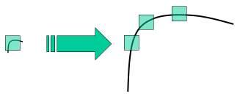
Giới thiệu
Lý thuyết
Thực nghiệm
Tổng kết
2.2 Đặc điểm và nguyên lý hoạt động
Nguyên lý hoạt động: Scale-space extrema detection
Ảnh minh họa ví dụ Scale-space extrema detection

Slide 9
Giới thiệu
Lý thuyết
Thực nghiệm
Tổng kết
2.2 Đặc điểm và nguyên lý hoạt động
Nguyên lý hoạt động: Scale-space extrema detection
Giai đoạn này là quá trình để xác định vị trí và tỷ lệ có thể nhận dạng được từ các chế độ xem khác nhau của một đối tượng.Ta có thể thực hiện điều này bằng cách sử dụng chức năng “scale-space” được xác định bởi hàm.
Trong đó :
* là toán tử tích chập
G(x, y, σ) là Gaussian tỷ lệ biến
I(x, y) là hình ảnh đầu vào
L(x, y, σ) = G(x, y, σ) * I(x, y)

Slide 10
Giới thiệu
Lý thuyết
Thực nghiệm
Tổng kết
2.2 Đặc điểm và nguyên lý hoạt động
Nguyên lý hoạt động: Keypoint localization
SIFT sử dụng chuỗi Taylor mở rộng để xác định vị trí của extrema chính xác hơn, rồi sau đó xét xem nếu cường độ của extrema đó nhỏ hơn giá trị ngưỡng (0.03) thì sẽ loại keypoint đó.
Theo đó, thì DoG rất nhạy cảm với edge, để lại bỏ các edge keypoint, nó dùng ma trận Hessian 2x2 để tính ra các đường cong chính. Khi eigen value lớn hơn threshold nào đó thì keypoint đó sẽ bị loại.

Slide 11
Giới thiệu
Lý thuyết
Thực nghiệm
Tổng kết
2.2 Đặc điểm và nguyên lý hoạt động
Nguyên lý hoạt động: Keypoint localization
Giai đoạn này cố gắng loại bỏ nhiều điểm hơn khỏi danh sách các điểm chính bằng cách tìm những điểm có độ tương phản thấp hoặc được khoanh vùng kém trên một cạnh.

Slide 12
Giới thiệu
Lý thuyết
Thực nghiệm
Tổng kết
2.2 Đặc điểm và nguyên lý hoạt động
Nguyên lý hoạt động: Orientation assignment
Giai đoạn này nhằm mục đích chỉ định hướng nhất quán cho các điểm chính dựa trên cục bộ hình ảnh thuộc tính. Sau đó, có thể được biểu diễn liên quan đến hướng này, đạt được sự bất biến đối với phép quay.

Slide 13
Giới thiệu
Lý thuyết
Thực nghiệm
Tổng kết
2.2 Đặc điểm và nguyên lý hoạt động
Nguyên lý hoạt động: Orientation assignment
Cách tiếp cận được thực hiện để tìm định hướng là:
•Sử dụng keypoints scale để chọn hình ảnh làm mịn Gaussian
•Tính toán độ lớn gradient
•Tính toán hướng đi
•Từ đó hình thành một biểu đồ định hướng từ các hướng gradient của các điểm mẫu
•Xác định đỉnh cao nhất trong biểu đồ
•Một số điểm sẽ được chỉ định theo nhiều hướng
•Điều chỉnh parabol với 3 giá trị biểu đồ gần nhất với mỗi đỉnh để nội suy vị trí các đỉnh

Slide 14
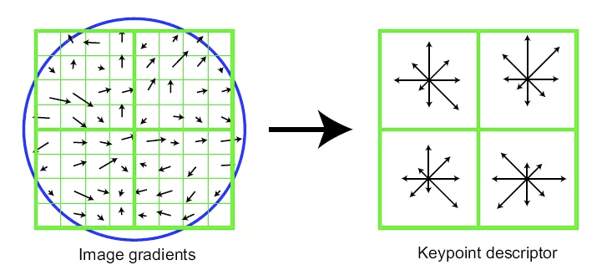
Giới thiệu
Lý thuyết
Thực nghiệm
Tổng kết
2.2 Đặc điểm và nguyên lý hoạt động
Nguyên lý hoạt động: Keypoint descriptor
SIFT sẽ tính Keypoint descriptor bằng cách lấy 16x16 điểm liền kề của keypoint đó, rồi chia thành 16 sub-blocks với kích thước 4x4. Với mỗi sub-block, ta sẽ tạo được 8 orientation bins như trên. Do đó tất cả sẽ có 128 phần tử giá trị tương ứng với 1 vector biểu hiện cho keypoint descriptor
Ảnh minh họa Keypoint descriptor

Slide 15

Giới thiệu
Lý thuyết
Thực nghiệm
Tổng kết
2.2 Ưu điểm và nhược điểm
Ưu điểm
Distinctive
Quantity
Efficiency
Có bộ mô tả đặc biệt cho phép một đối tượng tìm được kết quả phù hợp chính xác
Có thể tạo ra lượng lớn các tính năng bao phủ hình ảnh một cách dày đặc trên phạm vi đầy đủ
Hiệu suất của SIFT gần với hiệu suất thời gian thực.

Slide 16

Giới thiệu
Lý thuyết
Thực nghiệm
Tổng kết
Nhược điểm
Nó phức tạp về mặt toán học và nặng về tính toán.
01
Nó không hiệu quả với những thiết bị được cấp nguồn thấp
03
SIFT dựa trên biểu đồ gradients. Gradient của mỗi pixel cần phải được tính toán và những tính toán này tốn thời gian
02

Slide 17

03
Thực nghiệm
3.1. Công cụ sử dụng
3.2. Xây dựng

Slide 18

04
Tổng kết
4.1. Kết luận
4.2. Những mặt hạn chế
4.3. Hướng phát triển trong tương lai

Slide 19
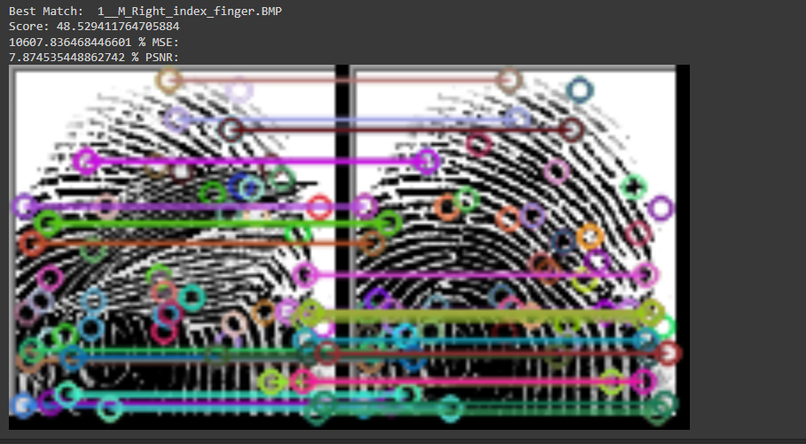
Giới thiệu
Lý thuyết
Thực nghiệm
Tổng kết
4.1 Kết quả đạt được
Hiểu thêm về giải thuật Scale-invariant feature transform.
Áp dụng được giải thuật SIFT vào xử lý ảnh để xác thực vân tay.

Slide 20

Giới thiệu
Lý thuyết
Thực nghiệm
Tổng kết
4.1 Những mặt hạn chế
Chưa tối ưu được thuật toán
Độ chính xác còn khá thấp
MSE và PSNR chưa sử dụng được

Slide 21


